Slide 1

Разработка расширения для Jira для планирования и контроля работ
Зав. кафедрой | д. ф.-м. н., проф. | Артемов М. А.
Руководитель | ст. преп. | Мельников В. М.
Обучающийся |  | Цаплина Л. В.

Slide 2
Постановка задачи
Реализовать набор инструментальных и алгоритмических средств, позволяющих:
проверять план на наличие различных ошибок;
автоматически корректировать оценку родительских задач;
создавать снимки дерева задач вручную;
автоматически создавать и удалять устаревшие снимки;

Slide 3
Постановка задачи
сравнивать снимки или текущее состояние дерева со снимком по заданным критериям;
выводить последние измененные задачи;
изменять связи между задачами с помощью перетаскивания задач мышью;
иметь JQL-функцию для поиска задач заданного плана или его части.
Приложение должно поддерживать локализацию интерфейса на русском и английском языке.

Slide 4
Результат анализа существующих решений
Не было найдено ни одного плагина
для Jira, в полной мере решающего поставленную задачу.
Все проанализированные плагины являются платными.
Можно отметить популярность функции перетаскивания задач для реорганизации их структуры.

Slide 5
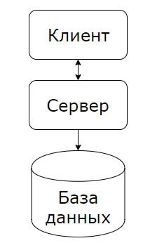
Взаимодействие модулей приложения

Slide 6
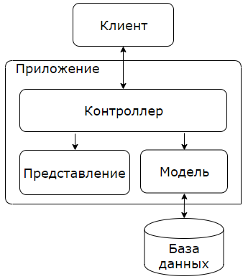
Структура MVC

Slide 7
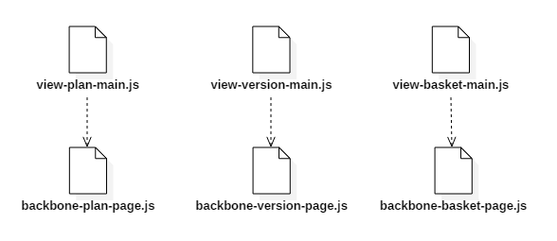
Диаграмма JS-файлов

Slide 8
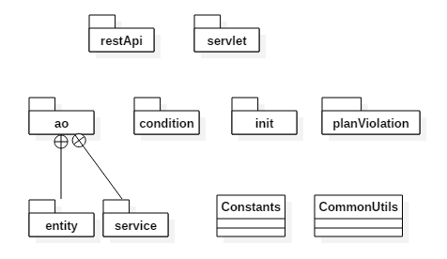
Диаграмма пакетов серверной части приложения

Slide 9
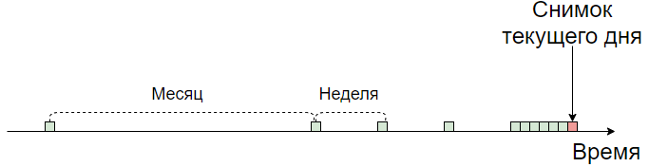
Снимки деревьев задач
Создание снимков вручную.
Автоматическое создание снимков.
Автоматическое удаление устаревших снимков.

Slide 10
Средства реализации
Atlassian Plugin SDK
H2
Java 8
IntelliJ IDEA 2018.1.1
JavaScript
jQuery
Backbone.js
Active Objects
Maven

Slide 11
Требования к аппаратному и программному обеспечению
Jira 7.9.1 или более поздней версии;
браузер, соответствующий требованиям Jira;
не менее 610 Kб дискового пространства.

Slide 12
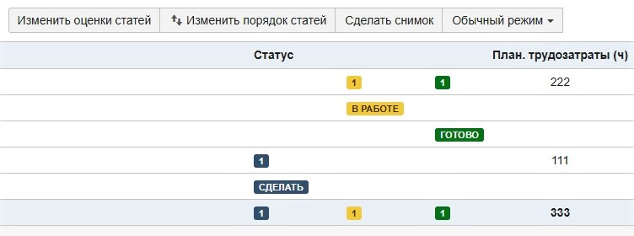
Создание снимков вручную

Slide 13
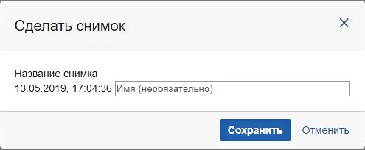
Окно создания снимка

Slide 14
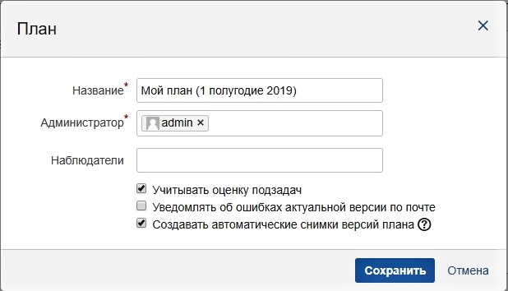
Окно настроек плана

Slide 15
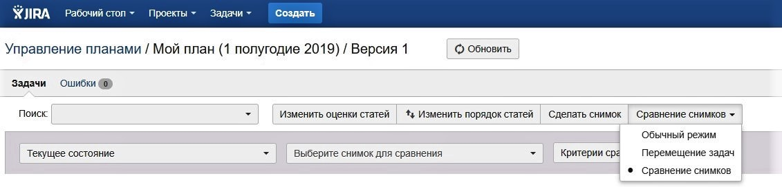
Переход в режим
«Сравнение снимков»

Slide 16
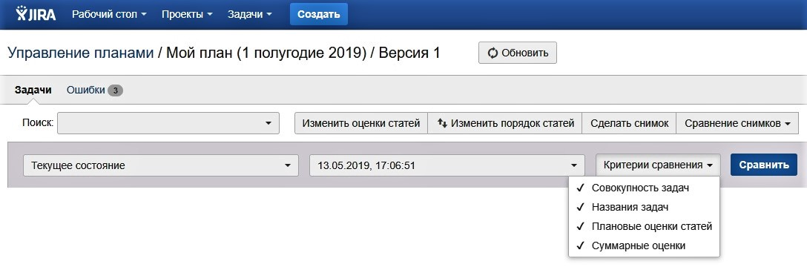
Страница в режиме
«Сравнение снимков»

Slide 17
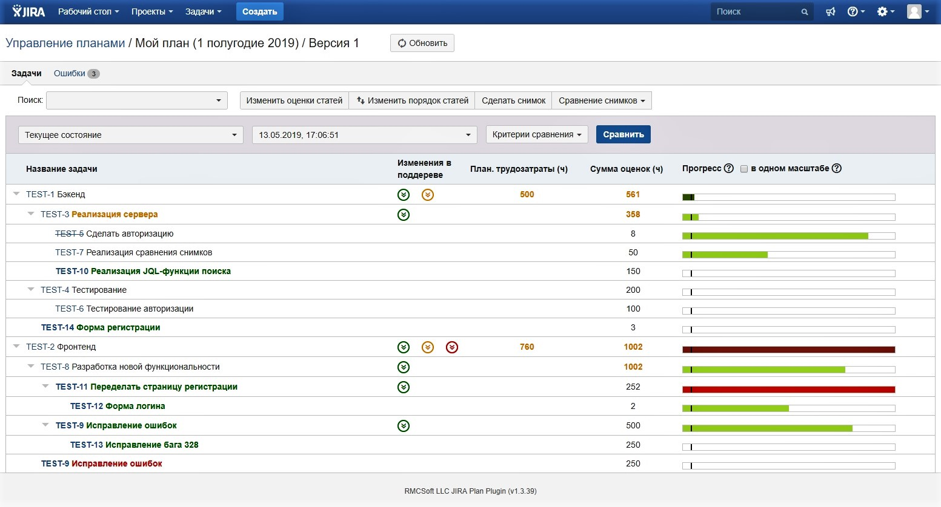
Результат сравнения снимков

Slide 18
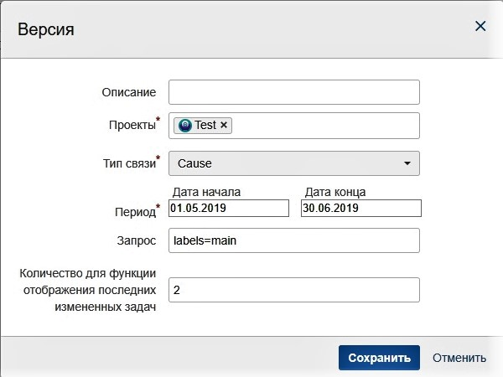
Настройка количества последних измененных задач

Slide 19
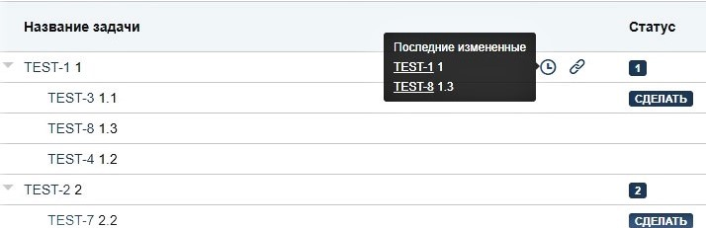
Вывод последних измененных задач

Slide 20
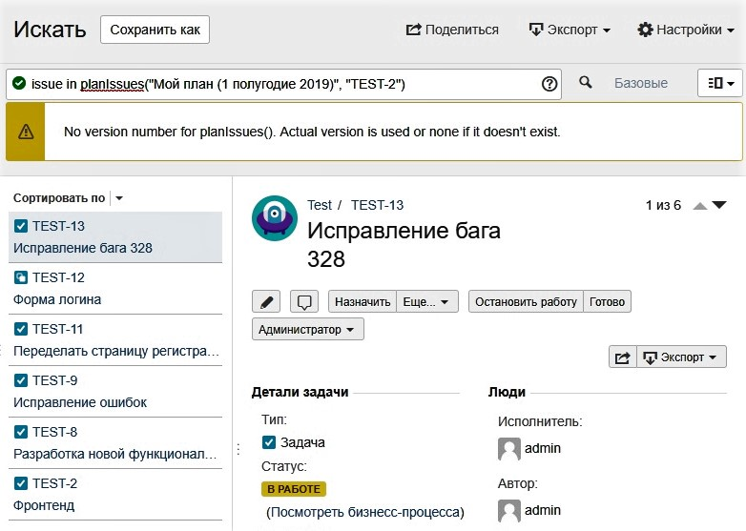
Использование JQL-функции

Slide 21
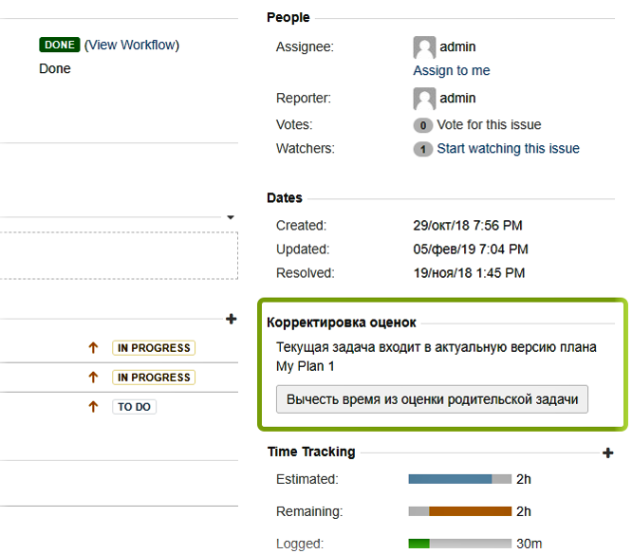
Панель для корректировки оценки

Slide 22
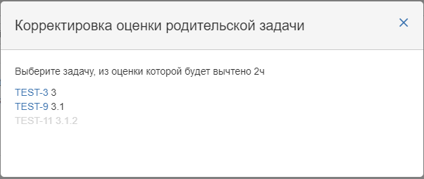
Выбор родительской задачи для корректировки оценки

Slide 23
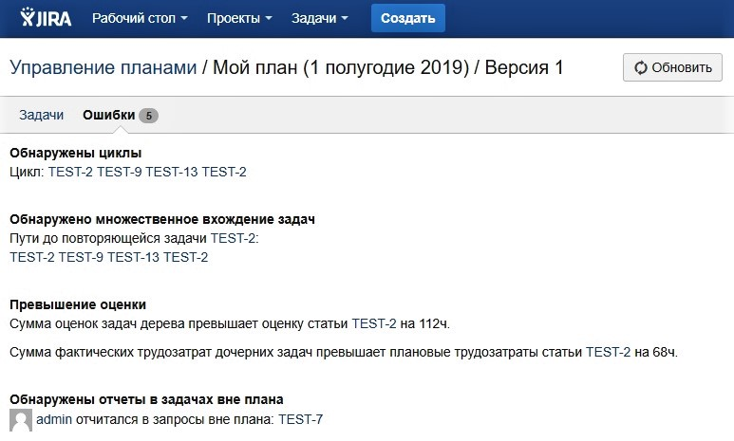
Вкладка «Ошибки»

Slide 24
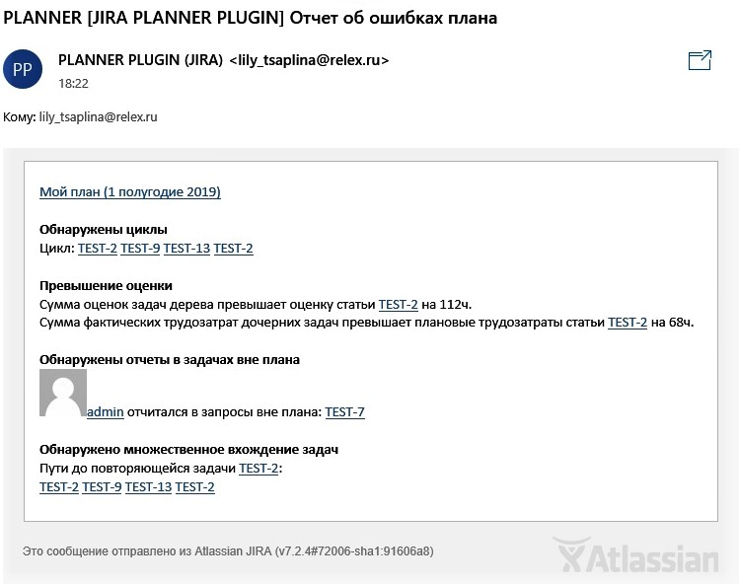
Почтовое уведомление об ошибках плана

Slide 25
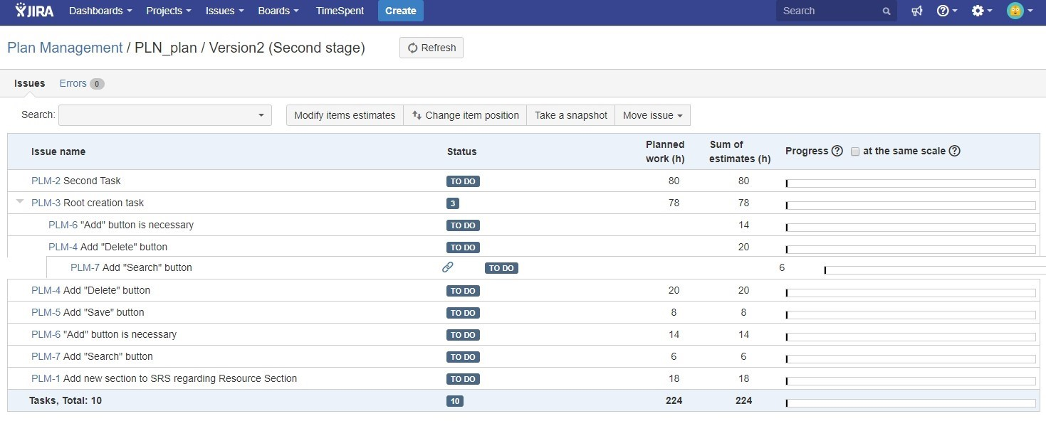
Перемещение задачи «PLM-7»

Slide 26
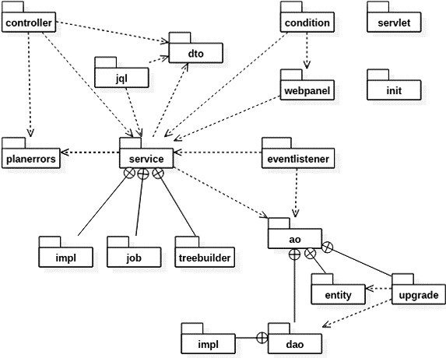
Диаграмма пакетов

Slide 27
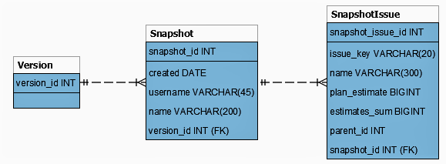
Физическая модель таблиц БД для хранения снимков

Slide 28
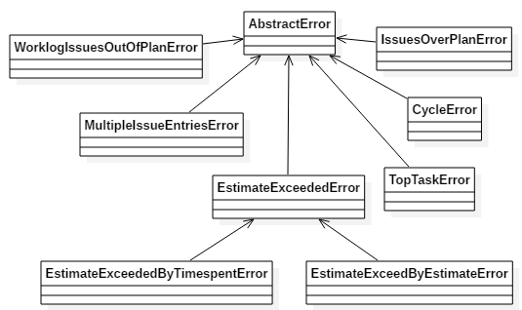
Диаграмма классов ошибок

Slide 29
Результаты работы
Реализован набор инструментальных и алгоритмических средств, позволяющих:
проверять план на наличие различных ошибок;
автоматически корректировать оценку родительских задач;
создавать снимки дерева задач вручную;
автоматически создавать и удалять устаревшие снимки;

Slide 30
Результаты работы
сравнивать снимки или текущее состояние дерева со снимком по заданным критериям;
выводить последние измененные задачи;
изменять связи между задачами с помощью перетаскивания задач мышью;
иметь JQL-функцию для поиска задач заданного плана или его части.
Приложение внедрено в работу на предприятии и будет опубликовано в интернет-магазине плагинов Atlassian Marketplace.

